Slide 1
2021년 가천대학교 종합프로젝트
LET ME SUB
팀 전문성
팀장 : 조영우(201736042)
팀원 : 유민상(201739426)
팀원 : 안주현(201939623)

Slide 2
개발 역할
역할 | 이름 | 개발 역할
팀장 | 조영우 | - 프로젝트 관리(일정, 성과) - 데이터베이스 설계 - 웹 개발
팀원 | 유민상 | - 서버구축 - 웹 개발
팀원 | 안주현 | - 문서 관리 - 웹 개발

Slide 3
A Table of Contents.
1
개발 배경 및 목표
2
기능
3
분석 및 설계
4
시연
5
개발 일정 및 기술 스택
6
어려웠던 점, 배운점

Slide 4

Part 1,
개발 배경 및 목표

Slide 5
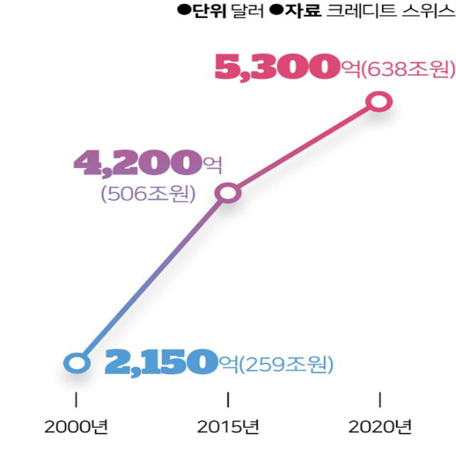
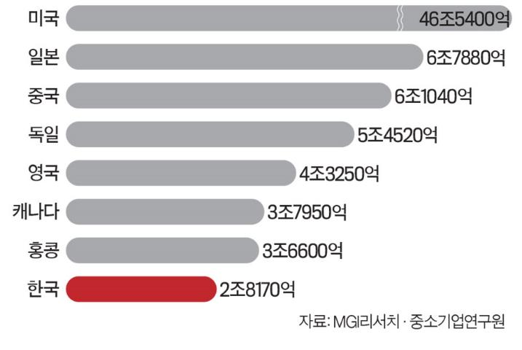
Part 1,
개발 배경 및 목표
가파르게 성장하는 구독 시장
국가별 구독경제 시장 규모
전 세계 구독경제 성장세

Slide 6
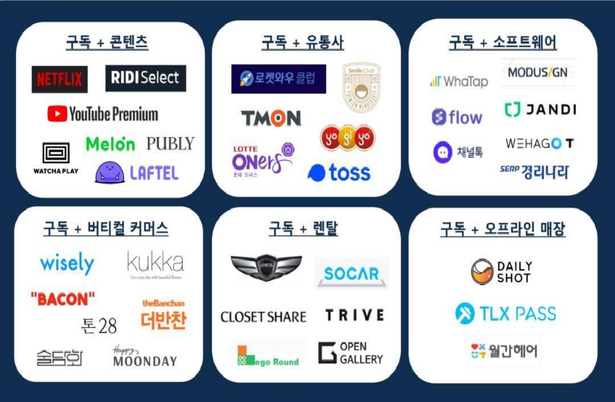

Part 1,
개발 배경 및 목표
다양한 구독서비스와 추천 플랫폼의 부재
다양한 구독 서비스
추천 플랫폼의 부재

Slide 7

Part 2,
기능

Slide 8




Part 2,
기능
구독서비스의 회원, 설명, 댓글
회원 기능
상세설명 기능
댓글 기능
사용자가 회원 가입이 가능하다.
구독서비스마다 상세설명과
육각형 형태의 별점을 볼 수 있다.
구독 서비스에 댓글을 남길 수 있다.

Slide 9



Part 2,
기능
구독서비스의 추천, 비교, 선호도 투표
추천 기능
비교 기능
선호도 투표
사용자의 성격과 원하는 서비스를 질문형태로 조사하여, 각 사용자에 알맞는 서비스를 추천한다.
두개의 구독서비스의 장단점을 보기 쉽도록 UI 와 육각형의 별점을 비교해서 보여준다.
선호하는 구독서비스에 투표가 가능하다.
이를 토대로 전체 사용자의 선호도를
알 수 있게한다.

Slide 10

Part 3,
분석 및 설계

Slide 11
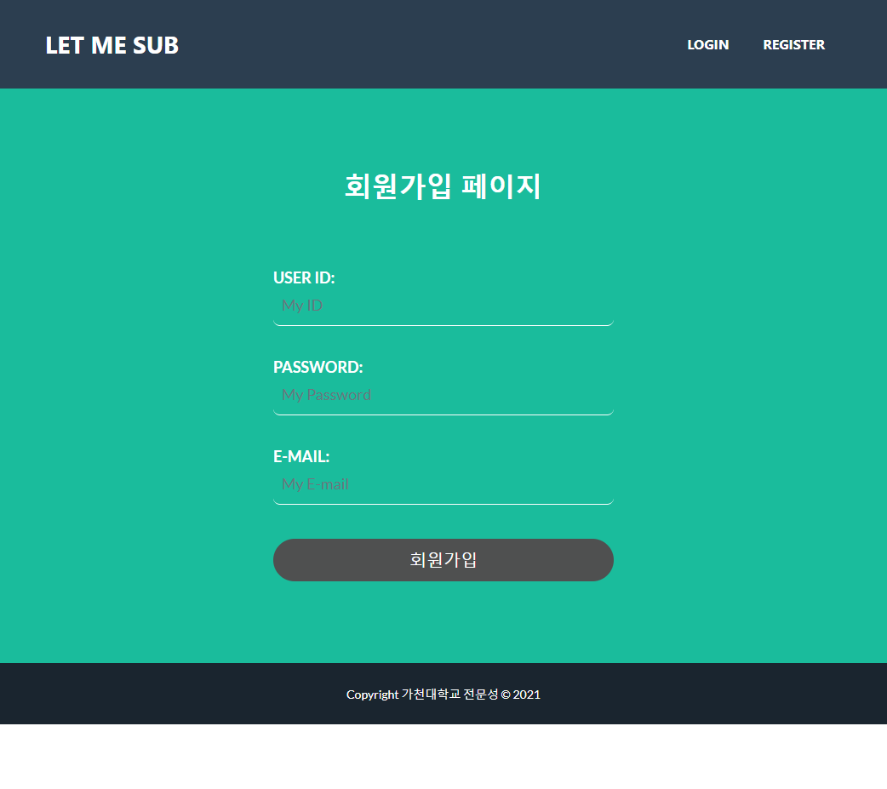
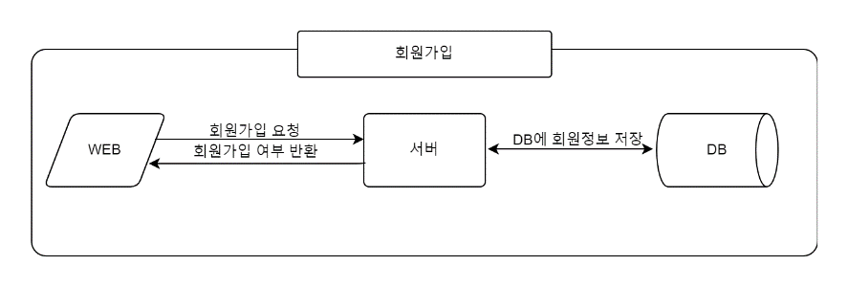
Part 3,
분석 및 설계
회원 가입

Slide 12
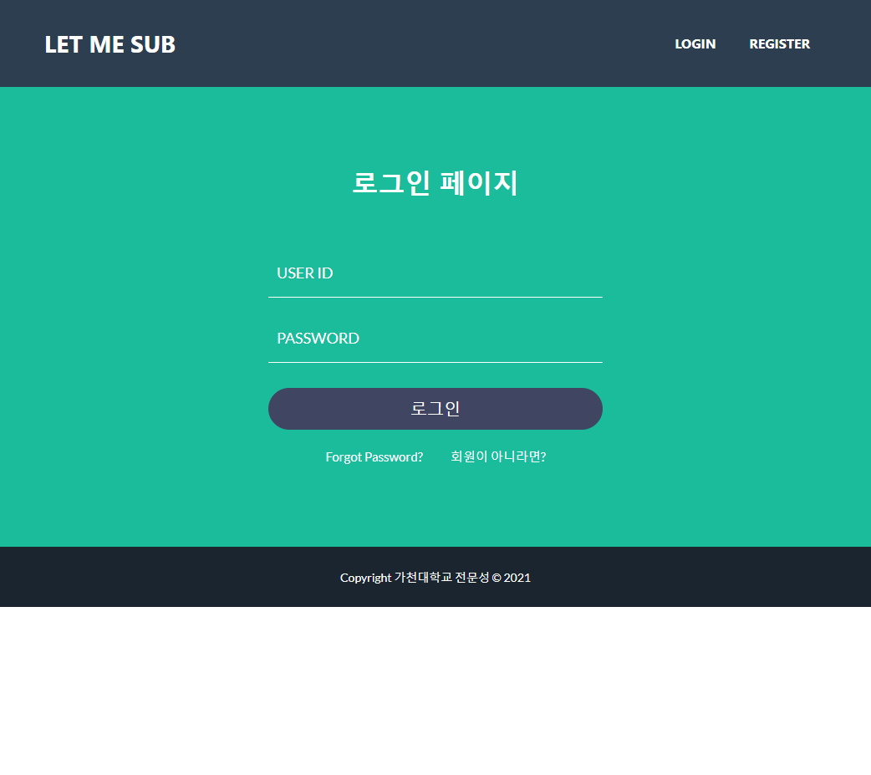
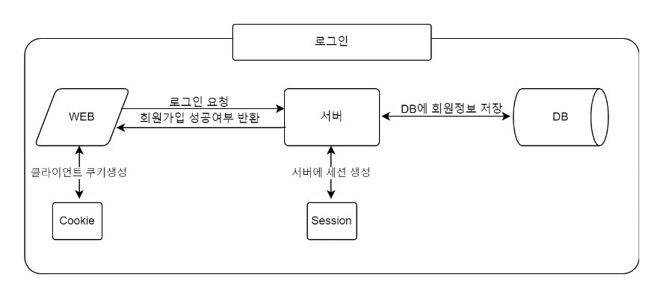
Part 3,
분석 및 설계
로그인

Slide 13
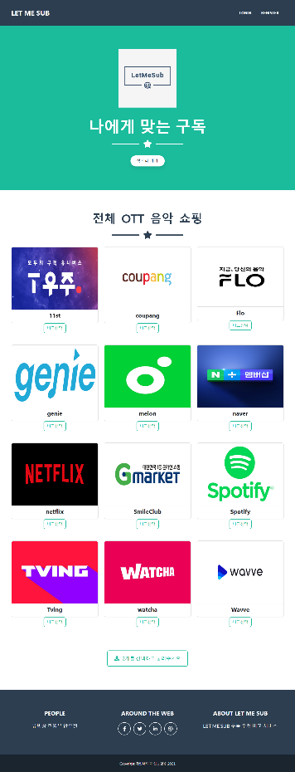
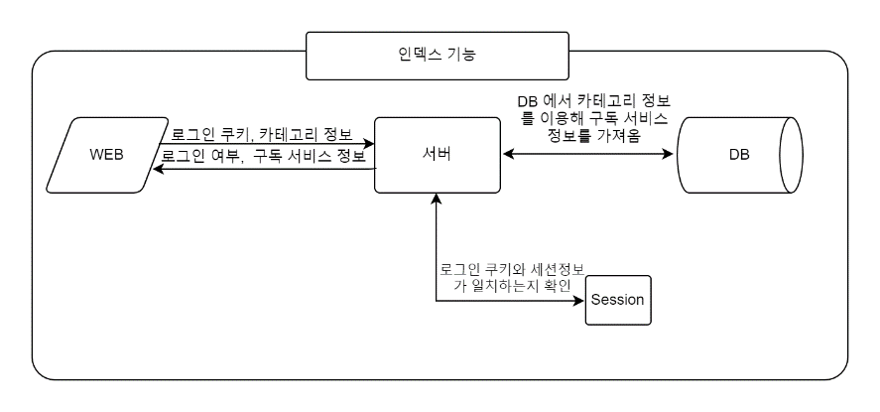
Part 3,
분석 및 설계
인덱스 페이지

Slide 14
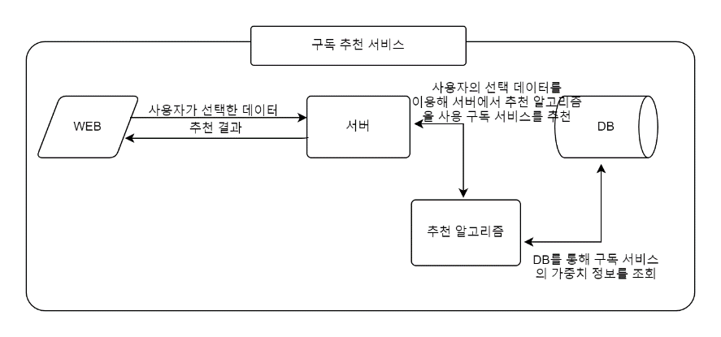
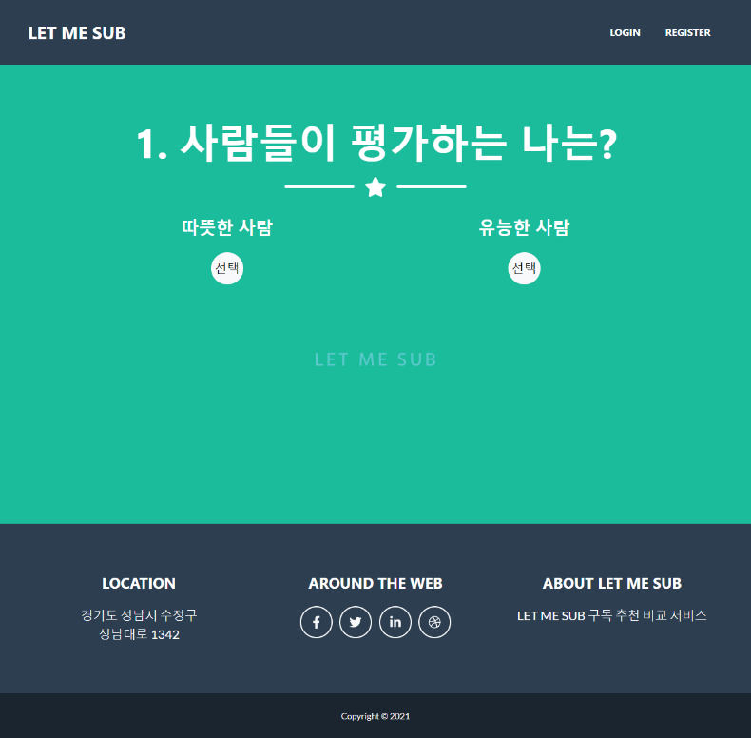
Part 3,
분석 및 설계
추천 페이지

Slide 15
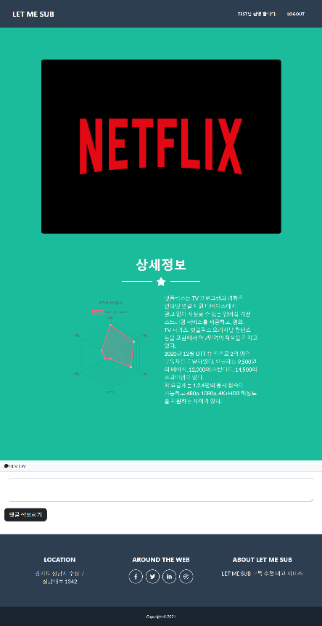
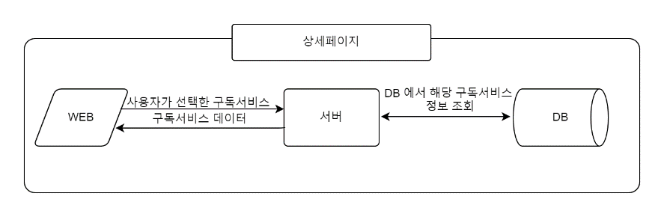
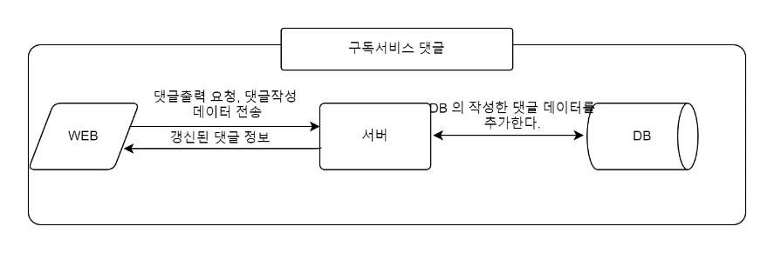
Part 3,
분석 및 설계
상세 페이지

Slide 16
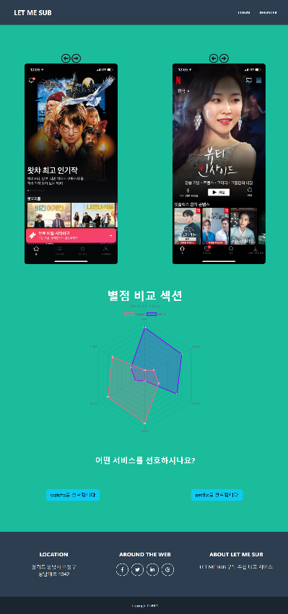
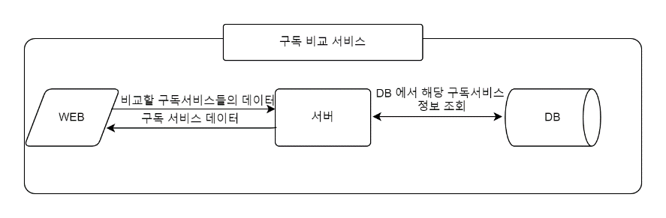
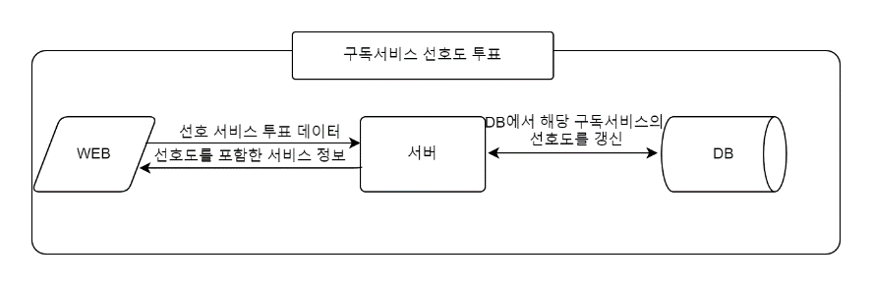
Part 3,
분석 및 설계
비교 페이지

Slide 17

Part 4,
시연

Slide 18
「
시연 URL : http://letmesub.shop/
」

Slide 19

Part 5,
개발 일정 및 기술 스택

Slide 20
Part 5,
개발 일정 및 기술 스택
개발 일정
 |  | 1주 | 2주 | 3주 | 4주 | 5주 | 6주 | 7주 | 8주 | 9주 | 10주
분석 설계 | 제안서 | 작성
 | 설계서 |  |  | 작성
구현 | 프로그래밍 |  |  | 프론트 엔드
 |  |  |  |  |  | 백 엔드
정리 | 발표 |  |  |  |  |  |  |  |  | 발표 준비
 | 산출물 정리 |  |  |  |  |  |  |  |  | 서류 보완

Slide 21






Part 5,
개발 일정 및 기술 스택
사용 기술 스택
JAVA
Spring Boot
MySQL
Bootstrap
Jquery
AWS

Slide 22

Part 6,
어려웠던 점, 배운 점

Slide 23
A.

Slide 24



참고 자료
스프링 부트와 AWS로 혼자 구현하는 웹 서비스
예제로 배우는 스프링 부트 입문
Fast campus

Slide 25
“ ”
감사합니다

Slide 26

Q&A

